Slide 1
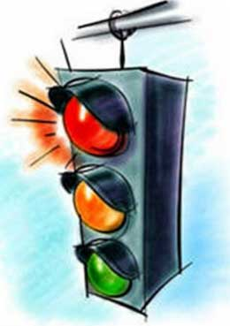
Презентация проекта «Зелёный огонёк»
Вос-ль: Степура Л.С.
высшая категория

Slide 2
Цель проекта: Сформировать у детей основы безопасного поведения на улице, знание правил дорожного движения.
Задачи:
1.Создание предметно – развивающей среды.
2.Формирование у детей навыков безопасного поведения на дорогах через образовательную, игровую, практическую деятельность
3. Повышение компетентности родителей по вопросам касающихся ПДД.

Slide 3
Организационно-методическая работа

Slide 6
Работа с родителями:
Провели родительское собрание на тему: «Безопасность на дороге»
Познакомили родителей с едиными требованиями по формированию навыков безопасного поведения на дороге.
Предложили заполнить анкеты для родителей: «По правилам дорожного движения»
Предложили родителям памятки по предотвращении несчастных случаев на дороге.

Slide 7
Провели индивидуальные беседы с целью совершенствование психолога - педагогических знаний родителей.
«Обучение детей правилам дорожного движения»
Консультации: «Как научить ребёнка правильно вести себя на дороге», «Правила поведения в общественном транспорте»

Slide 8
Провели родительское собрание на тему: «Подведение итога проекта: «Зелёный огонёк»
Родителям показали драматизацию сказки: «Теремок»

Slide 9
Консультация: «Что должен знать ребёнок о пешеходном переходе?

Slide 10
«С какими дорожными знаками знакомить детей»

Slide 11
Познакомили родителей с содержанием словесной игры: «Вопрос-ответ»

Slide 12
Родителям показали драматизацию сказки «Теремок»

Slide 13
Драматизация сказки : «Теремок»

Slide 14
Работа с детьми
Используемые формы работы :
Игры ( дидактические, подвижные, сюжетно-ролевые, театрализованные, строительные) Целевые экскурсии Тематические вечера
Участие в смотри– конкурса рисунков «Это я, это я , это улица моя!»
Экскурсия в пожарное депо с целью знакомства с пожарной машиной

Slide 15
Предметно-пространственная среда
Оформили в группе уголок «Путешествие в страну ПДД»

Slide 16
Макет «Пешеходный переход»
С помощью макета моделировали с детьми опасные и безопасные ситуации на дороге

Slide 17
Знакомство с улицей
Д\сад «Светлячок» находиться на улице им. Крупской

Slide 18
Знак «Пешеходный переход»
Экскурсия по посёлку

Slide 19
«Зебра»
Экскурсия по посёлку

Slide 20
«Посмотри налево, посмотри направо»
Экскурсия по поселку

Slide 21
Наблюдение за транспортом на проезжей части дороги
Почему шумит улица?

Slide 22
Какие ещё бывают машины?
Наблюдения за транспортом

Slide 23
«Лежащий полицейский»
Наблюдение- почему машина приостанавливается?

Slide 24
Наблюдение за движущим транспортом
Матвей проверяет на практике.

Slide 25
Знакомство с новым знаком «проезд запрещён»
Экскурсия по посёлку

Slide 26
Экскурсия в пожарное депо
Знакомство с пожарной машиной

Slide 27
НОД Художественно-эстетическое
«Придумай новый дорожный знак»

Slide 28
НОД Художественно-эстетическое
Аппликация: «Автобусы на нашей улице»

Slide 29
Конструирование : «Автобус»
Моделировали с различными материалами (Картон, коробочки разного размера, цв. бумага)

Slide 30
«Весёлый цирк»

Slide 31
НОД Художественно-эстетическое
Рисование: «Светофор»

Slide 32
НОД Художественно-эстетическое
«Светофор и его друзья»

Slide 33
«Светофор и зайка»
Коллективная работа

Slide 34
Коллективная работа
Подумаем, с кем будет дружить наш светофор?

Slide 35
НОД Художественно-эстетическое
Аппликация «Весёлый светофор»

Slide 36
Свободная деятельность детей во вторую половину дня
Рассматривали иллюстрации

Slide 37
картинки

Slide 38
плакаты

Slide 39
Разбирали различные ситуации

Slide 40
Обыгрывание проблемной ситуации:
Что бы было, если б не было светофора?

Slide 41
Подготовка к дидактической игре:
«Собери правильно дорожный знак»

Slide 42
Игровое упражнение:
«Собери правильно дорожный знак»

Slide 44
НОД Познавательное развитие:
Изучаем дорожные знаки

Slide 45
Настольно-печатные игры:
«Кто быстрее доедет до финиша»

Slide 46
«Дорожные знаки»

Slide 47
Строительные игры:
«Мост»

Slide 48
Лего:
«Наши улицы»

Slide 49
Сюжетно-ролевая игра:
«Регулировщик»

Slide 50
«Регулировщик»

Slide 51
«Регулировщик»

Slide 52
Сюжетно-ролевая игра:
«Заправочная станция»

Slide 53
Сюжетно-ролевая игра:
«Все профессии»

Slide 54
Сюжетно-ролевая игра:
Сюжет: «Водителям вручили права»

Slide 55
Сюжетно-ролевая игра:
« В гости»

Slide 56
«В гости»

Slide 57
Сюжетно-ролевая игра:
«Красный, жёлтый, зелёный»

Slide 58
Сюжетно-ролевая игра:
«Инспектор ГБДД»

Slide 59
Драматизация: «Волк и семеро козлят» на новый лад

Slide 60
Учим волка правилам уличного движения

Slide 61
Разыгрывание проблемной ситуации:
«Волк на дороге»

Slide 62
Что бы было,
если б не было дорожных знаков.

Slide 63
НОД «Знаки дорожные помни всегда»

Slide 64
Игра- эстафета «Кто быстрее соберёт дорожный знак»

Slide 65
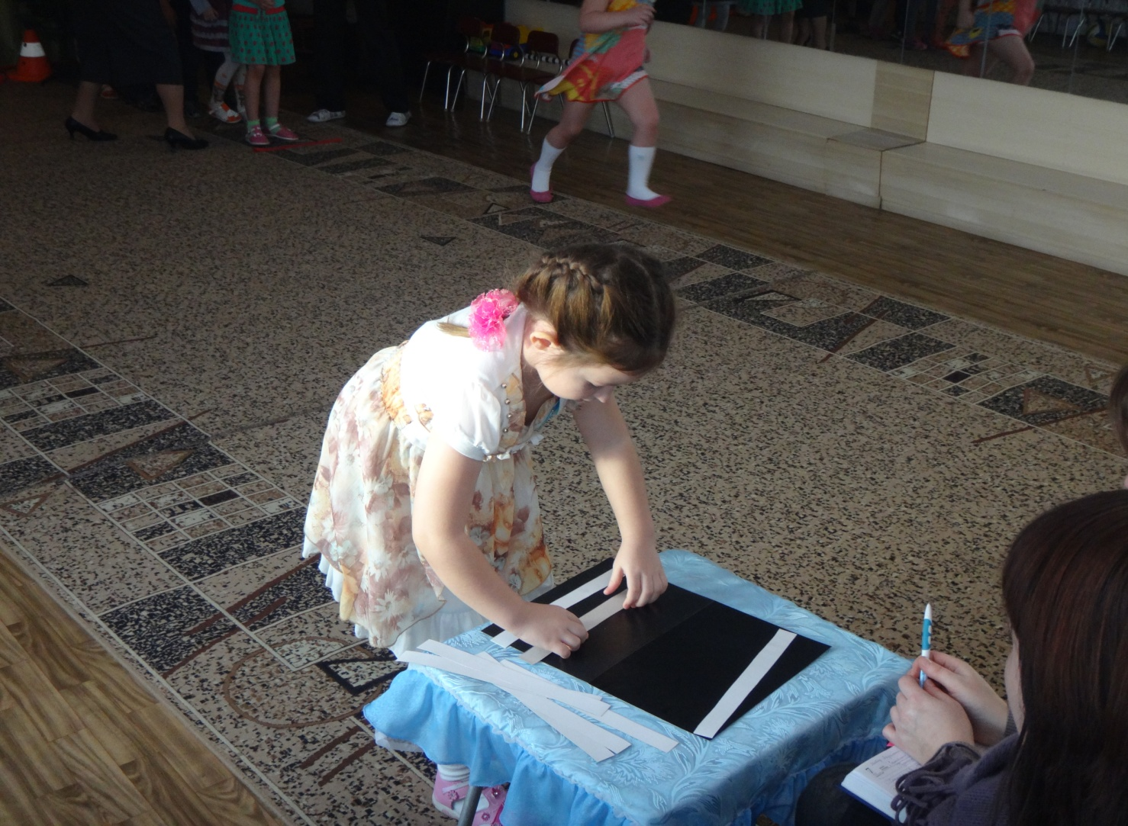
НОД «Знаки дорожные помни всегда»

Slide 66
песня: «Если с другом вышел в путь»

Slide 67
Не забывайте !
Личный пример - самая доходчивая форма обучения.
Сохранить наше будущее, наших детей, обеспечить им здоровье и жизнь –
главная наша задача.

Slide 68
Спасибо за внимание!

